Slide 1

CHÀO MỪNG CÁC EM ĐẾN VỚI TIẾT HỌC TOÁN

Slide 2



Đâu là công thức tính vận tốc?
A
B
v = s x t
v = s : t
C
D
v = s + t
v = t : s

Slide 3
Một con ốc sên bò trong 10 phút được 1,2m. Tính vận tốc của ốc sên.
A
B
12cm/phút
12m/phút
C
D
1,2m/phút
120cm/phút

Slide 4
Đâu là công thức tính quãng đường?
A
B
s = t : v
s = v : t
C
D
s = v + t
s = v x t

Slide 5
Ong mật có thể bay được với vận tốc 8 km/giờ.
Quãng đường ong mật bay được trong 30 phút là:
A
B
240km
24km
C
D
4km
40km

Slide 6






Toán
TH I GIAN

Slide 7



KHÁM PHÁ
KHÁM PHÁ

Slide 8

Bài toán 1
Một ô tô đi được quãng đường 170km với vận tốc 42,5 km/giờ. Tính thời gian ô tô đi quãng đường đó.
Tóm tắt
s : 170 km
v : 42,5 km/giờ
t : … giờ?

Slide 9
Bài toán 1
Một ô tô đi được quãng đường 170km với vận tốc 42,5 km/giờ. Tính thời gian ô tô đi quãng đường đó.
Tóm tắt
Bài giải
Thời gian ô tô đi quãng đường đó là:
s : 170 km
v : 42,5 km/giờ
170 : 42,5 = 4 (giờ)
t : … giờ?
Đáp số: 4 giờ

Slide 10
Bài toán 1
Một ô tô đi được quãng đường 170km với vận tốc 42,5 km/giờ. Tính thời gian ô tô đi quãng đường đó.
Nhận xét
Để tính thời gian đi của ô tô ta lấy quãng đường đi được chia cho quãng đường ô tô đi được trong 1 giờ hay vận tốc của ô tô.

Slide 11

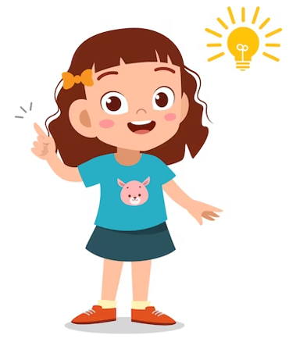
Ghi nhớ
Muốn tính thời gian ta lấy quãng đường chia cho vận tốc
t = s : v

Slide 12
Bài toán 2
Một ca nô đi với vận tốc 36 km/giờ trên quãng đường sông dài 42km. Tính thời gian đi của ca nô trên quãng đường đó.
Tóm tắt
s : 42 km
v : 36 km/giờ
t : … giờ?

Slide 13
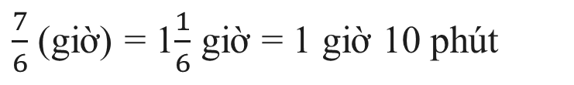
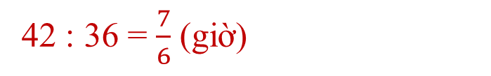
Bài toán 2
Một ca nô đi với vận tốc 36 km/giờ trên quãng đường sông dài 42km. Tính thời gian đi của ca nô trên quãng đường đó.
Bài giải
Thời gian đi của ca nô là:
42 : 36 = $\frac{7}{6}$ (giờ)
$\frac{7}{6}$ (giờ) = 1$\frac{1}{6}$ giờ = 1 giờ 10 phút
Đáp số: 1 giờ 10 phút

Slide 14
Ghi nhớ
s = v x t
v = s : t
t = s : v
Khi biết hai trong ba đại lượng, ta tính được đại lượng còn lại.

Slide 15
THỰC HÀNH
THỰC HÀNH

Slide 16
Bài toán 1
Viết số thích hợp vào ô trống
s (km) | 35 | 10,35 | 108,5 | 81
V (km/giờ) | 14 | 4,6 | 62 | 36
t (giờ)
t = s : v
t = 35 : 14
= 2,5
2,5

Slide 17
Bài toán 1
Viết số thích hợp vào ô trống
s (km) | 35 | 10,35 | 108,5 | 81
V (km/giờ) | 14 | 4,6 | 62 | 36
t (giờ)
t = s : v
t = 10,35 : 4,6
2,5
2,25
= 2,25

Slide 18
Bài toán 1
Viết số thích hợp vào ô trống
s (km) | 35 | 10,35 | 108,5 | 81
V (km/giờ) | 14 | 4,6 | 62 | 36
t (giờ)
t = s : v
t = 108,5 : 62
= 1,75
2,5
2,25
1,75

Slide 19
Bài toán 1
Viết số thích hợp vào ô trống
s (km) | 35 | 10,35 | 108,5 | 81
V (km/giờ) | 14 | 4,6 | 62 | 36
t (giờ)
t = s : v
t = 81 : 36
= 2,25
2,5
2,25
1,75
2,25

Slide 20
Bài toán 2
a) Trên quãng đường 23,1 km, một người đi xe đạp với vận tốc 13,2 km/giờ. Tính thời gian đi của người đó.
Tóm tắt
Bài giải
Thời gian đi xe đạp của người đó là:
s : 23,1 km
23,1 : 13,2 = 1,75 (giờ)
v : 13,2 km/giờ
1,75 giờ = 1 giờ 45 phút
t : … giờ?
Đáp số: 1 giờ 45 phút

Slide 21
Bài toán 2
Trên quãng đường 2,5 km, một người chạy với
vận tốc 10 km/giờ. Tính thời gian chạy của người đó.
Tóm tắt
Bài giải
Thời gian chạy của người đó là:
s : 2,5 km
2,5 : 10 = 0,25 (giờ)
v : 10 km/giờ
0,25 giờ = 15 phút
t : … giờ?
Đáp số: 15 phút

Slide 22
Bài toán 3
Một máy bay bay với vận tốc 860 km/giờ được quãng đường 2150km. Hỏi máy bay đến nơi lúc mấy giờ, nếu nó khởi hành lúc 8 giờ 45 phút?
Thời gian
khởi hành
Thời gian đi hết quãng đường
Thời gian máy bay đến nơi

Slide 23
Bài toán 3
Một máy bay bay với vận tốc 860 km/giờ được quãng đường 2150km. Hỏi máy bay đến nơi lúc mấy giờ, nếu nó khởi hành lúc 8 giờ 45 phút?
Tóm tắt
v : 860 km/giờ
s : 2150 km
Thời điểm khởi hành: 8 giờ 45 phút
Thời điểm hạ cánh: ....?

Slide 24
Bài toán 3
Một máy bay bay với vận tốc 860 km/giờ được quãng đường 2150km. Hỏi máy bay đến nơi lúc mấy giờ, nếu nó khởi hành lúc 8 giờ 45 phút?
Bài giải
Thời gian máy bay bay là:
2150 : 860 = 2,5 (giờ)
2,5 (giờ) = 2 giờ 30 phút
Thời gian máy bay tới nơi là:
8 giờ 45 phút + 2 giờ 30 phút = 11 giờ 15 phút
Đáp số: 11 giờ 15 phút

Slide 25
CỦNG CỐ
CỦNG CỐ

Slide 26


Để tính được
thời gian, chúng ta làm như thế nào?

Slide 27


t = s : v
t : thời gian
s : quãng đường
v : vận tốc

Slide 28

DẶN DÒ
DẶN DÒ
Ôn lại bài cũ
Xem trước bài mới

Slide 29
Chúc các em học tốt

